Slide 1





правила безпеки в Інтернеті

Slide 2




1.Використовуйте надійний пароль.

Slide 3

2.Використовуйте антивіруси.

Slide 4

3. Не розголошуйте свої особисті дані.

Slide 5

4.Будьте обережні зі спамом і рекламою.

Slide 6
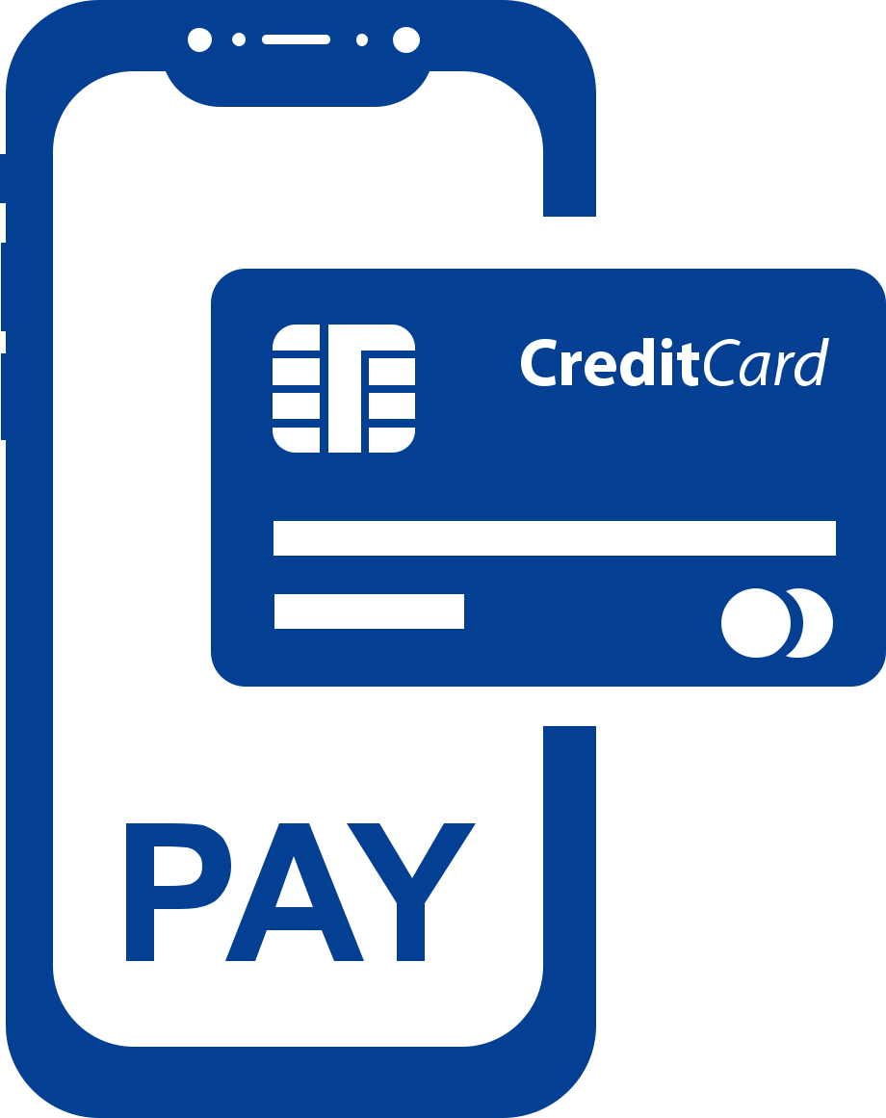
5.Будьте обережні з платежами і покупками онлайн.

Slide 7

6.Робіть резервне копіювання даних.

Slide 8
7.Виключайте Wi-Fi, коли ним не користуєтеся.

Slide 9
8.Встановіть безпечний режим для дитини.

Slide 10

9.Перевіряйте сайти, якими користуєтеся.

